Slide 1
Тема 4. Методика розвитку кількісних уявлень у дошкільників у період рахункової діяльності (з 5-го року життя)
ПЛАН
Аналіз програмних завдань.
Методика рішення кожного завдання:
а) попередня робота;
б) особливості наочного матеріалу;
в) методика навчання;
г) етапи ускладнення;
д) дидактичні ігри й вправи.
Література
Діючі програми для дошкільних закладів
Щербакова К.Й. Методика формування елементарних математичних уявлень у дітей. – К., 1996.
Щербакова Е.И. Методика формирования элементов математики. – К., 2005.
Фрейлах Н.И. Методика математического развития (краткий курс лекций в опорных конспектах, схемах, таблицах). - М.: Форум, 2015. - 240 с.
Додаткова література:
Сазонова А.В. Загальнотеоретичні основи природничо-математичної освіти дітей дошкільного віку. – К.: Видавничий Дім «Слово», 2010 – 248с.

Slide 2
Аналіз програмних завдань
Познайомити із прийомами рахунку предметів.
Познайомити із прийомами рахунку за допомогою різних аналізаторів:
а) рахунок за зразком;
б) рахунок по названому числу;
в) рахунок по цифровому зображенню;
г) рахунок на слух;
д) рахунок на дотик;
е) рахунок рухів.
3. Показати принцип побудови натурального ряду (n±1):
а) утворення сусідніх чисел;
б) порівняння сусідніх чисел («більше», «менше»).
4. Навчити порівнювати множини на основі рахунку.
5. Показати абстрактність числа (незалежність від якісних ознак предметів і просторового розташування множини):
а) незалежність числа від розмірів предметів;
б) незалежність числа від відстані між предметами;
в) незалежність числа від форми розташування предметів;
г) незалежність числа від напрямку кількісного рахунку.
Познайомити з порядковим рахунком.
Познайомити зі зворотним рахунком.
Познайомити із цифрами.

Slide 3
Методика навчання лічбі предметів (завдання 1)
Мета рахункової діяльності — знайти підсумкове число, відповістити на запитання «скільки?».
Правила рахунку | Помилки дітей
1. Називати числівники один по одному, починаючи зі слова «один» | Називають числівники не один по одному, починають зі слова «раз»
2. Доторкатися до кожного предмета головною рукою (звичайно правою) з ліва на право (провідний напрямок у нашому суспільстві) | Пропускають предмети, торкаються до одного предмета двічі, з права на ліво і ін.
3. Одному предмету належить тільки одне число | Лічать свої рухи, а не предмети, немає координації між словом і рухом
4. Наприкінці зробити узагальнюючий жест і ще раз назвати останнє число («Усього п'ять предметів») | Не виділяють підсумкового числа («Безрезультатний рахунок»), не можуть відповістити на запитання «Скільки?»
Активізація словника:
«лічи/рахуй» — назви числівники один за одним;
«полічи/порахуй» — відповісти на запитання «Скільки всього?»;
«відлічи/відрахуй» — виділи частину;
«перелічи/перерахуй» — перевір;
«полічи/порахуй» — обчисли.

Slide 4
Методика навчання лічбі за допомогою різних аналізаторів (завдання 2)
а) рахунок за зразком;
б) рахунок по названому числу;
в) рахунок по цифровому зображенню;
г) рахунок на слух;
д) рахунок на дотик;
е) рахунок рухів.

Slide 5
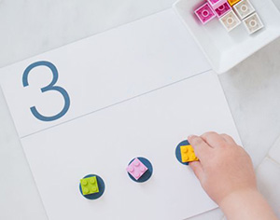
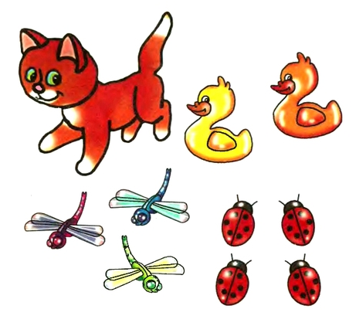
а) рахунок за зразком;

Slide 6
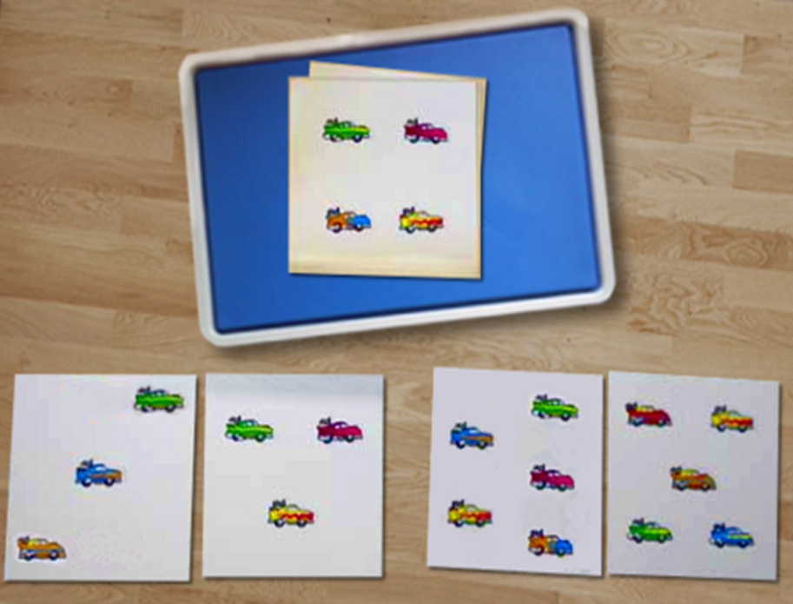
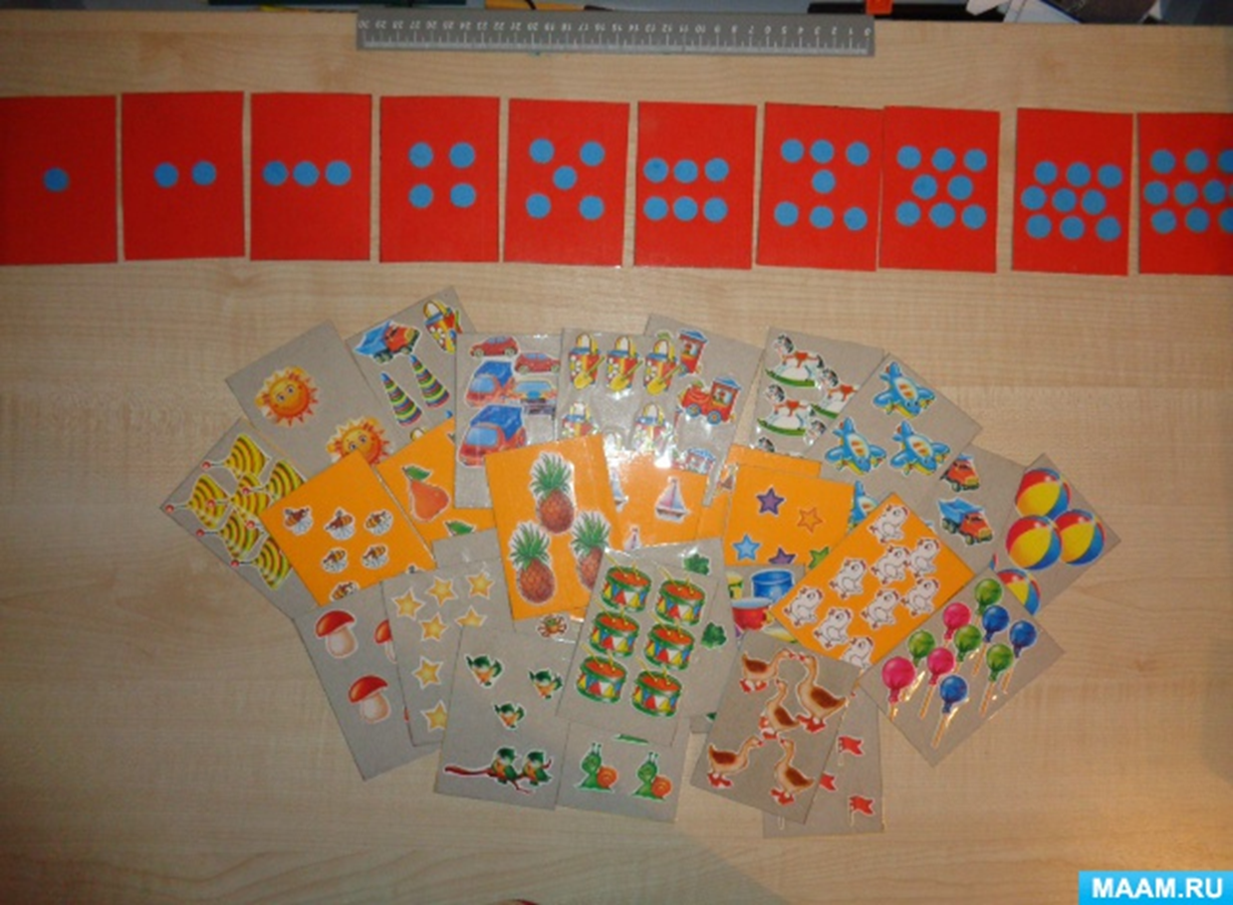

Slide 7
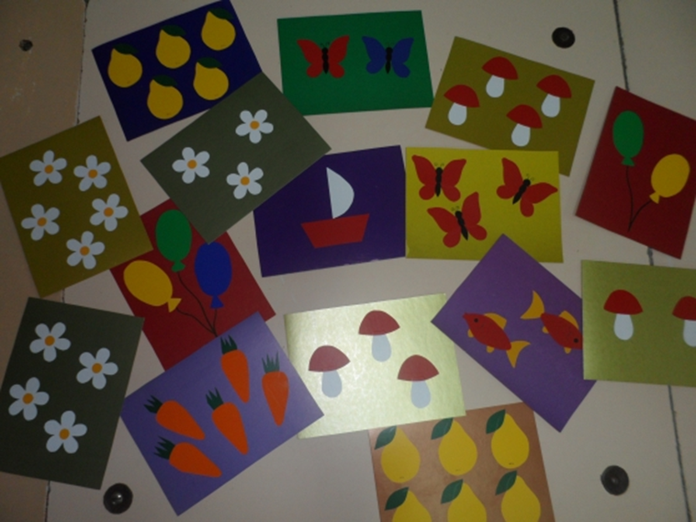
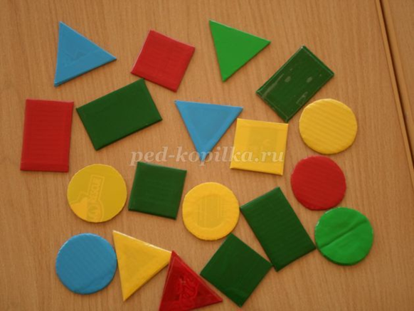
б) рахунок по названому числу;

Slide 8
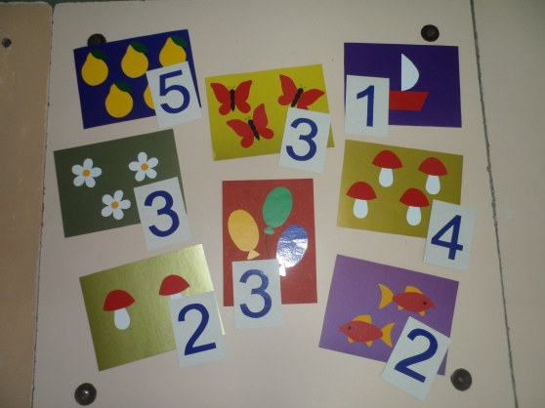
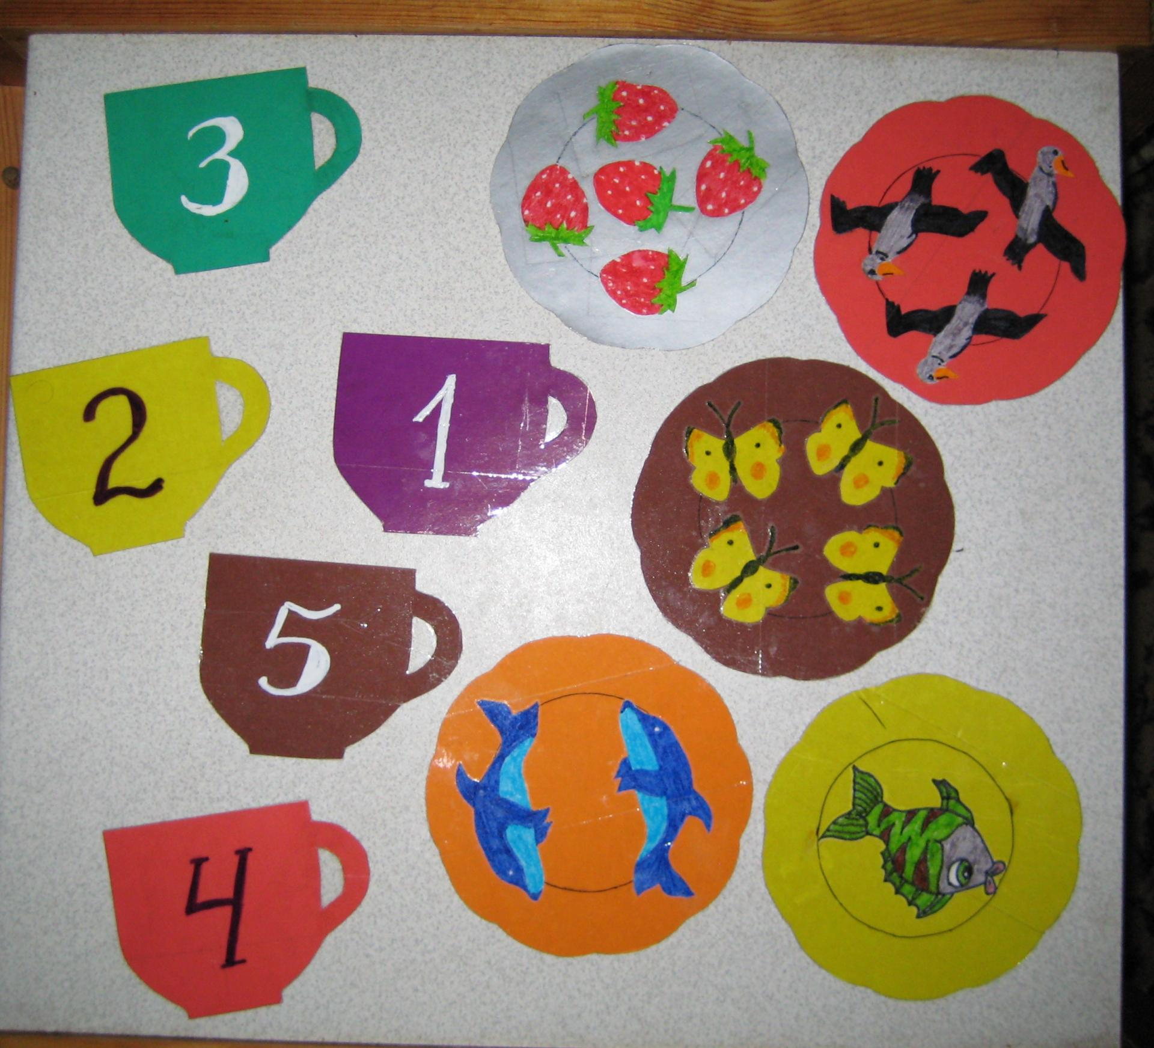
в) рахунок по цифровому зображенню;

Slide 9
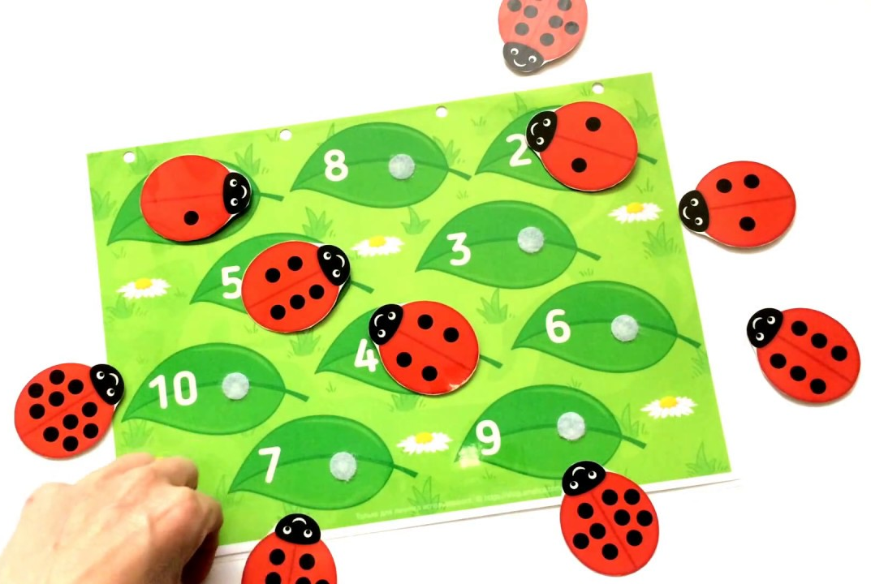
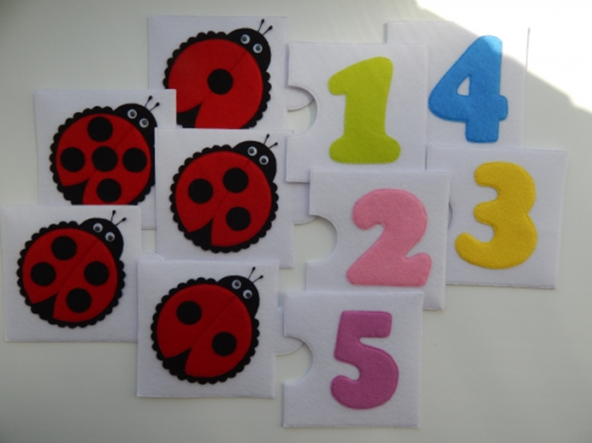

Slide 10
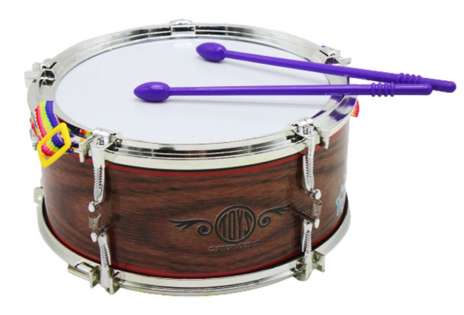
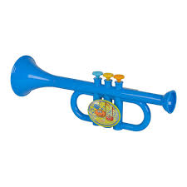
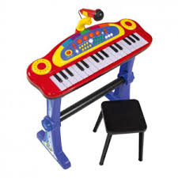
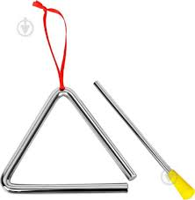
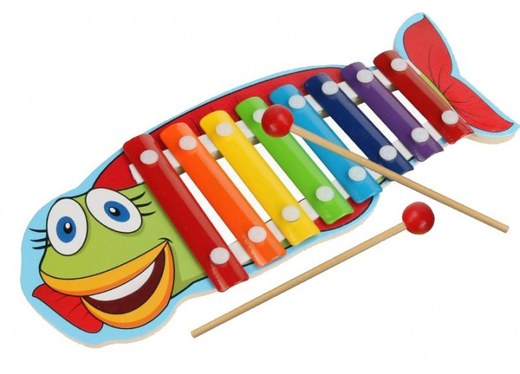
г) рахунок на слух;
Особливості наочного матеріалу
Рекомендовані музичні інструменти: барабан, металофон, свисток, піаніно, камертон, дудка. Можна використовувати стукіт, удари, тупіт.
Зауваження: не дають чіткого самотнього звуку: бубон, брязкальце, дзвіночок, гармошка.

Slide 11
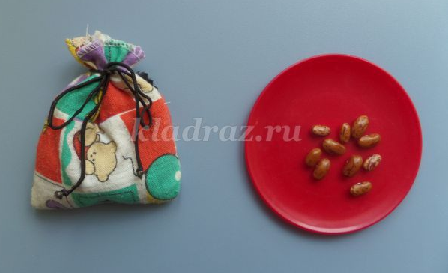
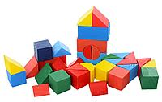
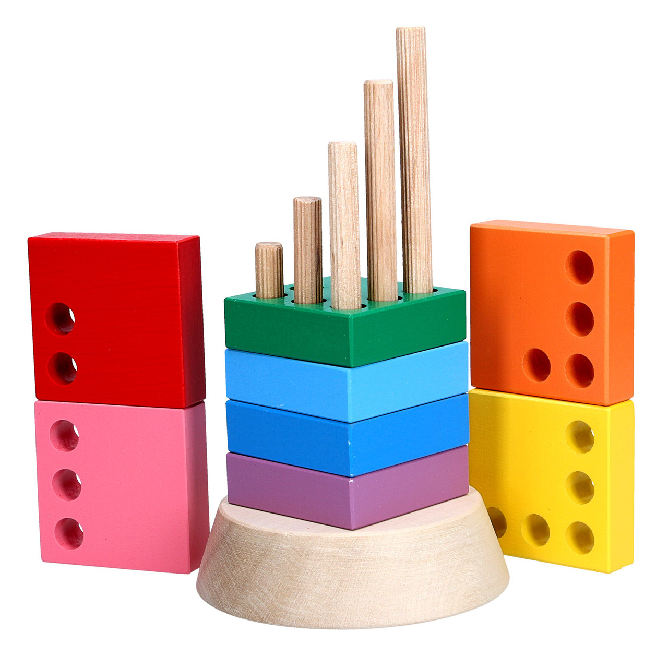
д) рахунок на дотик;

Slide 12
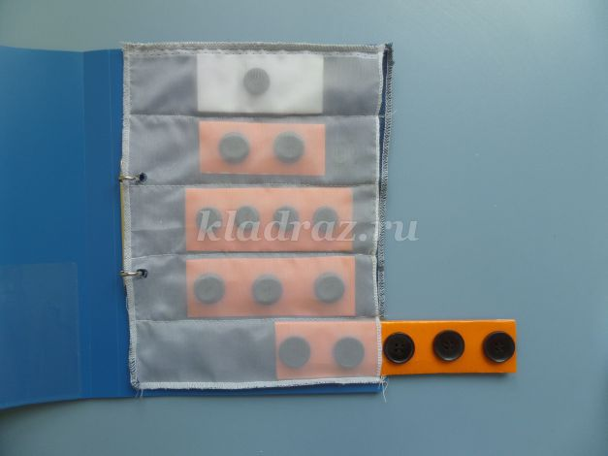
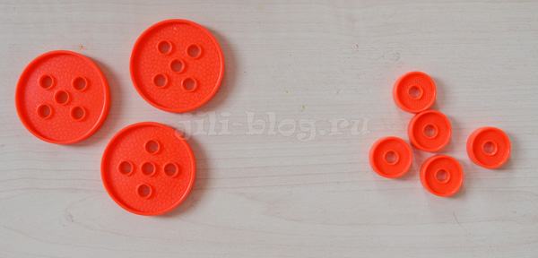
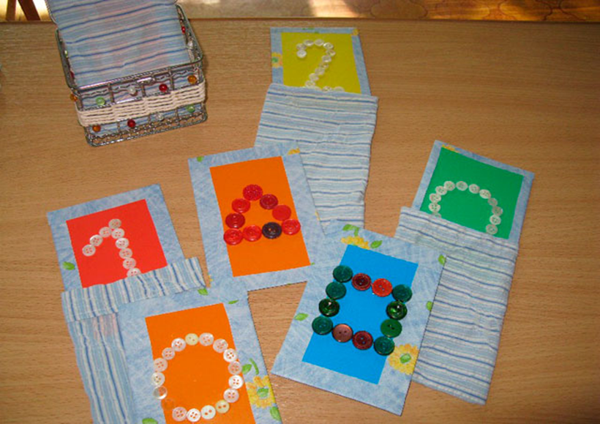
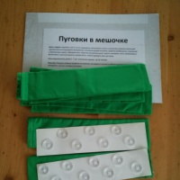

Slide 13
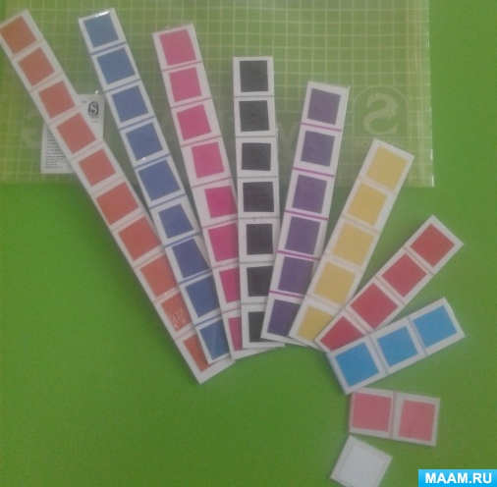
Методика ознайомлення із принципами побудови натурального ряду (завдання 3)
З дітьми чотирьох-п'яти років працюємо із числами в межах першої п'ятірки, а з дітьми п'яти-шести років працюємо із числами другої п'ятірки.

